Slide 1
Analyse et Prédiction des Cryptomonnaies
Présentation du pipeline de travail et des résultats

Slide 2
Introduction
• Objectif : Analyse des cryptomonnaies et prédictions futures.
• Contexte : Importance des données pour comprendre les tendances du marché.
• Méthodologie : Pipeline du code incluant scraping, nettoyage, analyse, et modélisation.

Slide 3
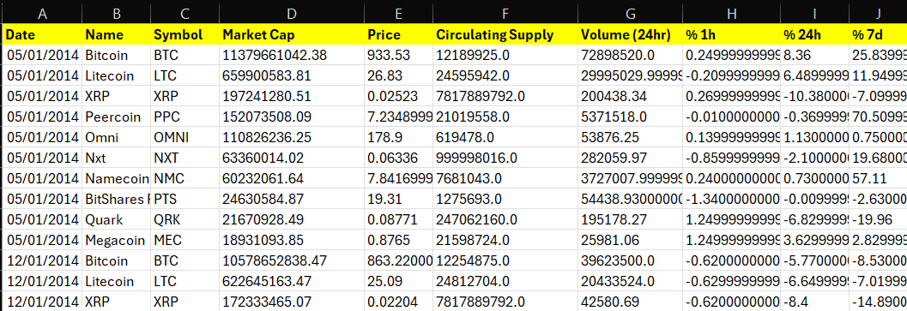
Notre base de données
Nous avons fait le scraping de 572 semaines (à partir de 2014)

Slide 4
Pipeline du Code
1. Extraction des données : Web scraping dynamique.
2. Nettoyage et prétraitement : Normalisation et gestion des valeurs manquantes.
3. Analyse exploratoire : Comprendre les tendances.
4. Modélisation : Entraînement des modèles prédictifs.
5. Résultats et interprétation : Prédictions et analyse des performances.

Slide 5

Étape 1 : Scraping des Données
• Extraction des cryptomonnaies sur des périodes variées,
• Automatisation avec des scripts Python.
• Résultat : Données brutes sauvegardées dans un fichier CSV.

Slide 6

Étape 2 : Nettoyage et Prétraitement
• Gestion des valeurs manquantes :
- Utilisation de KNNImputer.
• Transformation des colonnes en types adaptés.
• Création d'un DataFrame propre pour l'analyse.

Slide 7
Étape 3 : Analyse et Exploration
• Analyse descriptive des données.
• Visualisation des tendances du marché.
• Identification des relations entre les variables.

Slide 8
Étape 4 : Modélisation et Prédictions
• Entraînement de modèles de Machine Learning.
• Évaluation des performances : métriques adaptées.
• Prédictions des tendances futures.

Slide 9
Résultats et Interpretations
• Résultats obtenus :
- Modèles performants pour les prévisions:
GradientBoosting
• Perspectives :
- Amélioration du pipeline.
- Déploiement pour surveiller les tendances en temps réel.

